Slide 1
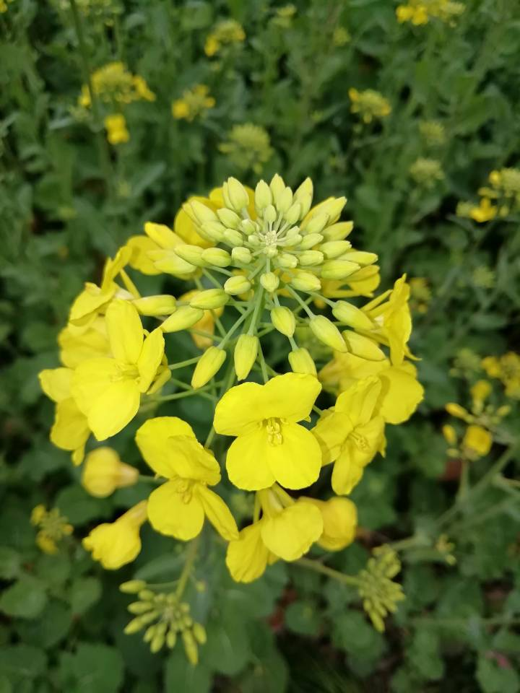
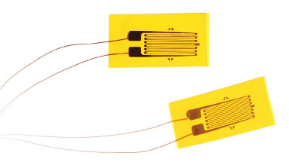
总 结

Slide 2
重点内容
电测方法的原理 (应变电阻效应;电桥性质)
粘贴应变片的技术 (粘贴,焊接,防护等)
静态应力/应变测量 (组桥)
动态应力/应变测量 (周期信号/富里叶分析技术)
传感器设计 (传感元件,拉+扭;三向力测量,各种应变式传感器)
应变花 (60度/45度)
温度效应 (温度补偿)
特殊条件下应力测量(高温,运动,高压液下,残余应力)
思考作业题(复习内容)(参考答案随后发给大家)
常想起应变片(能解决很多问题)

Slide 3
总结
关键词(Keywords):
应变片(应变花);电测;桥路;输出电压;应变电阻效应;应变;应力;静态/动态;传感器;应变仪
重点: 基本概念:
K,H,T效应;T补偿;应变花;传感器;钻孔法;应变电桥性质;
误差理论,弹性元件
基本内容:
贴片; 组桥; 桥路计算(拉,弯,扭);应变花计算;桥路补偿;传感器设计;弹性元件设计,应用
计算部分:
输出电压-电阻-应变-应力-力/弯矩/扭矩—
弹性元件尺寸(实心/空心圆柱,等强度梁,等截面矩形梁等)

Slide 4
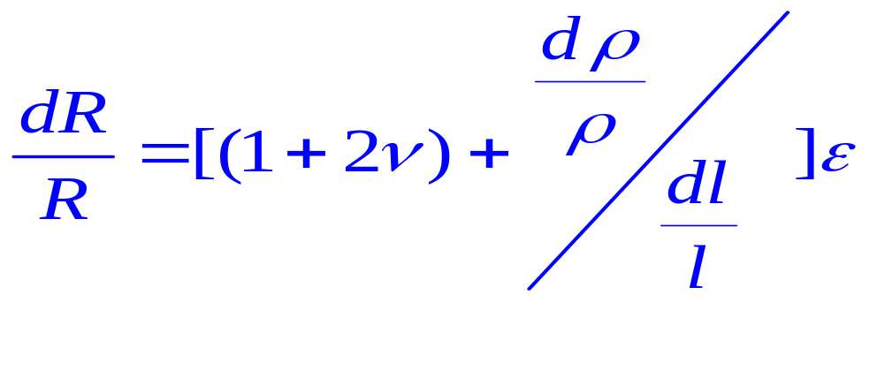
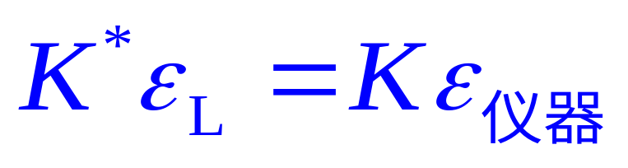
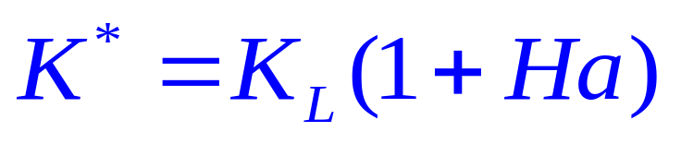
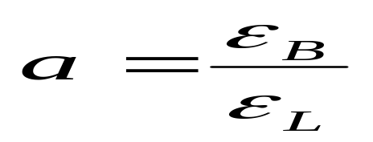
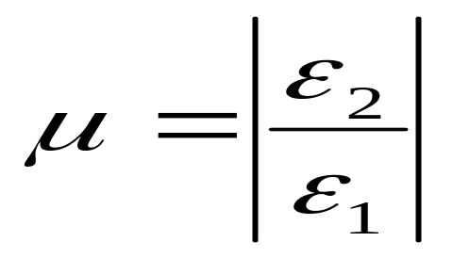
其中：
σ=Eε

Slide 5
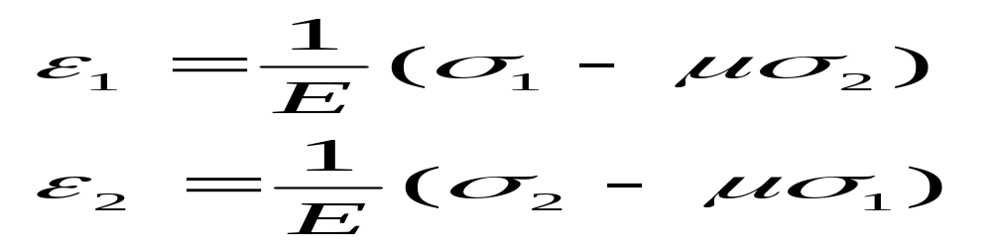
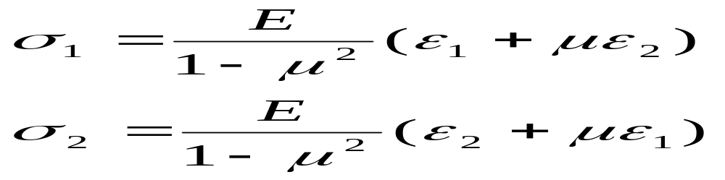
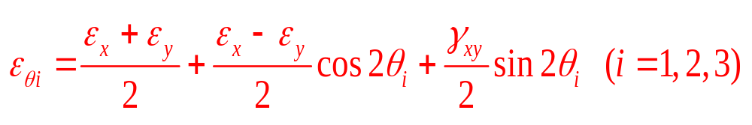
广义虎克定律

Slide 6
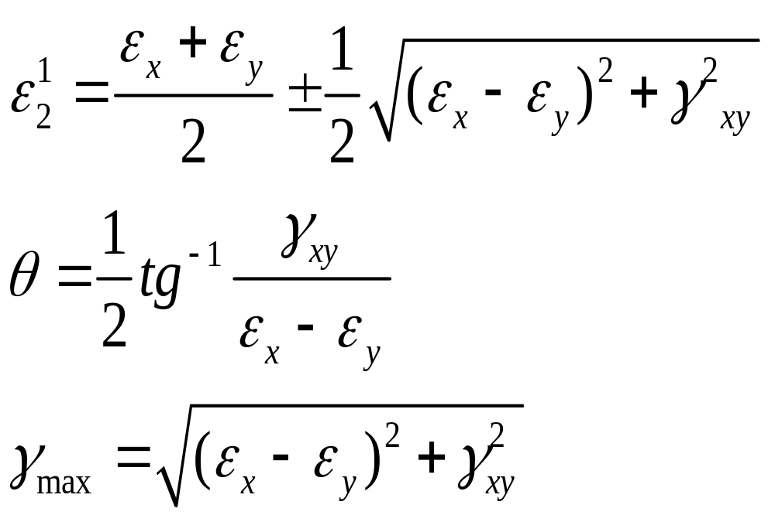

Slide 7
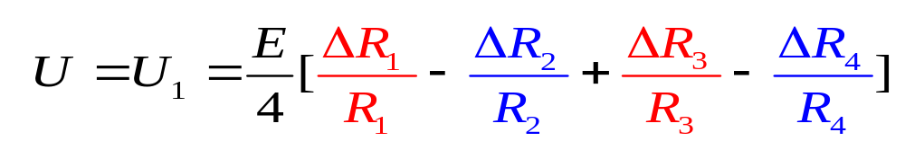
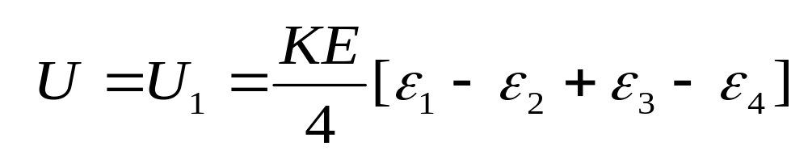
应变片电桥测量原理

Slide 8
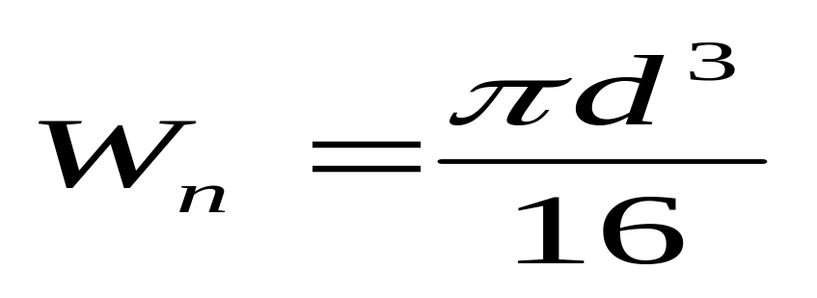
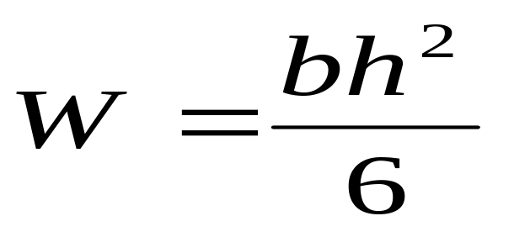
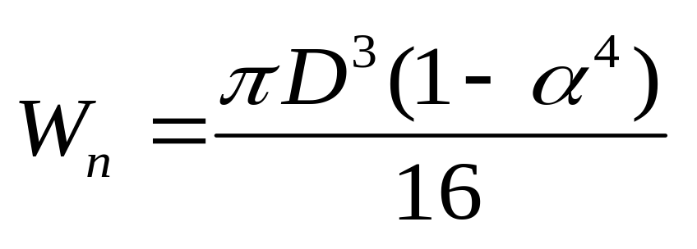
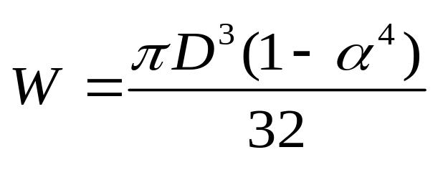
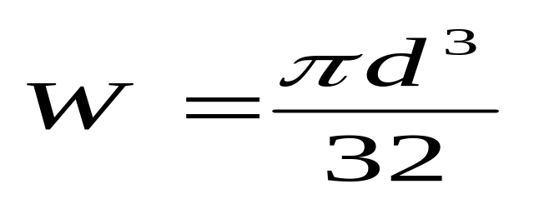
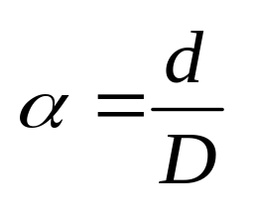
常用公式

Slide 9
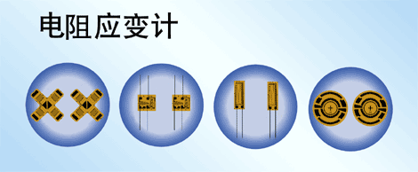
礼物
常想起应变片（花）
电阻应变式传感器
超声传感器
压电传感器
光纤传感器
图像传感器
生物传感器
常想起传感器

Slide 10

结束语
1）理论，实验与计算相结合
2) 科研如交朋友，熟能生巧

Slide 11
结束语
1） 实验是启发创新灵感的源泉
2） 近几年的诺贝尔奖获得者大都从事实验相关研究
3） 认真复习思考题，希望在您今后的科研工作中融入实验
4） 希望阅读一篇有关实验的英文文献
5） 出产品，出仪器

Slide 12
总
结
小 大
工程-技术-科学
新方法，新原理，新现象
世界水平的先进实验设备-（传感）仪器-软件
实验大师：宽广的知识面+良好的沟通能力+优秀的研发水平+动手能力
实验力学给你无限发展空间。
结束语

Slide 13
理论+实验+模拟
结束语
磨刀+砍柴
金刚钻+瓷器活
解决实际问题+科学问题
其它院系走一走

Slide 14
实验力学最高境界
国际领先
新原理
新方法
新技术
新设备
新仪器

Slide 15
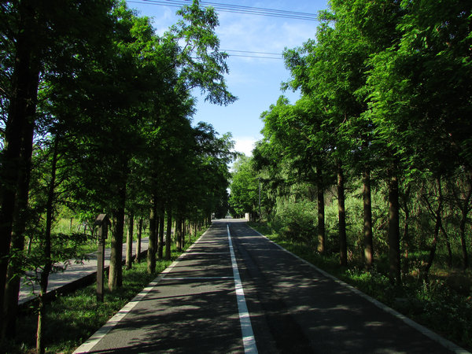
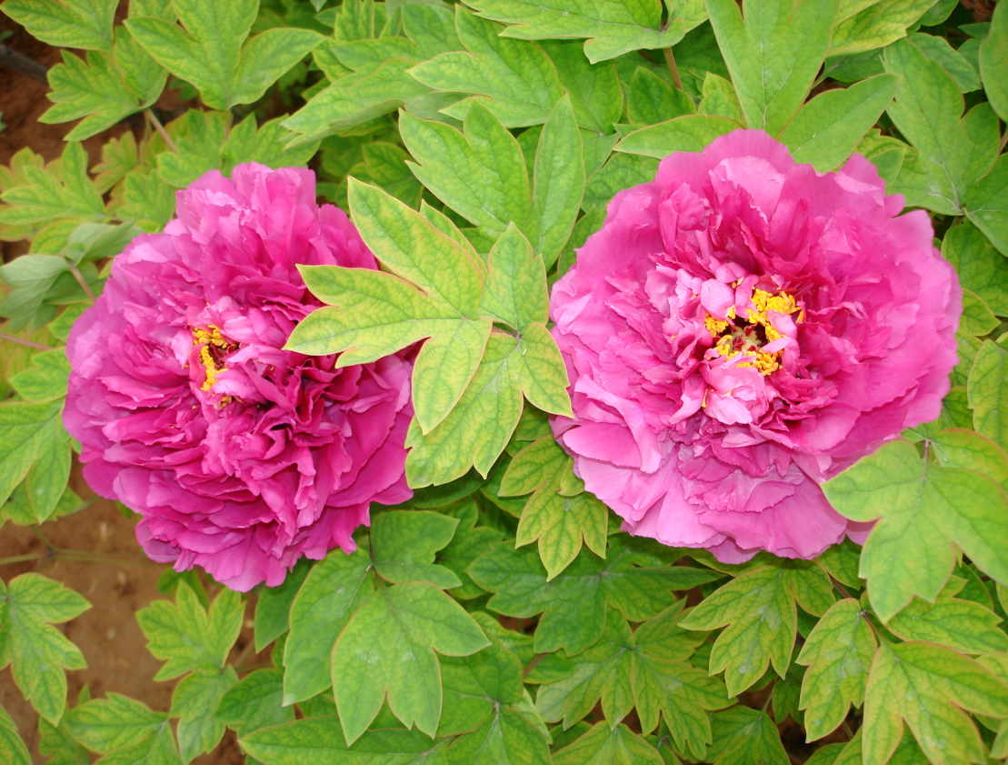
路在何方
天才百年难遇
实验使人聪明

Slide 16
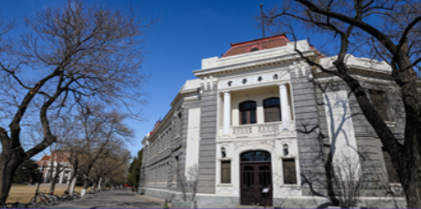
谢谢各位同学的大力支持与理解
姚学锋
电 话:62771546
EMAIL:yxf@mail.tsinghua.edu.cn

